Slide 1
交易反欺诈风险识别答辩
1851150 谭芷妍 2021.12.28

Slide 2
01
原始数据质量分析
02
特征衍生与探索性数据分析
目录
contents
03
特征工程
04
模型训练与调优
05
小结

Slide 3
01
数据质量分析

Slide 4
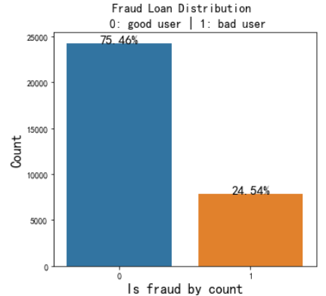
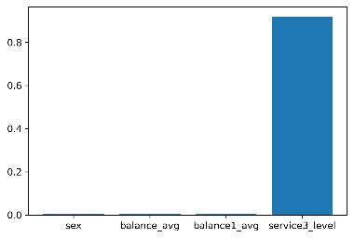
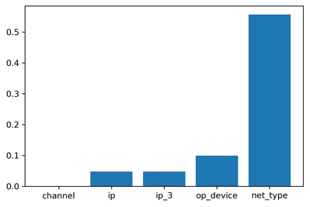
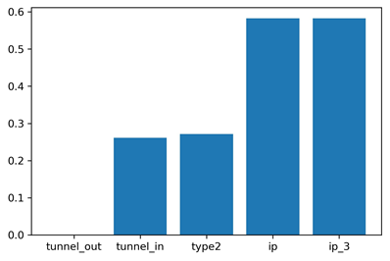
数据质量分析
字段类型：
数值型； 2. 类别编码（有大小关系）12个；3. 类别编码（无大小关系）27个
正负样本比例
缺失值分析
Train_base表 | Train_op表 | Train_trans表

Slide 5
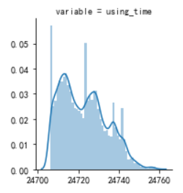
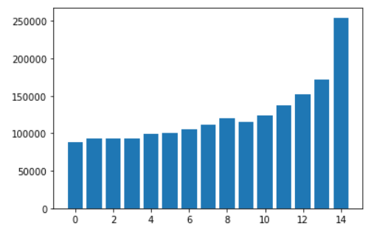
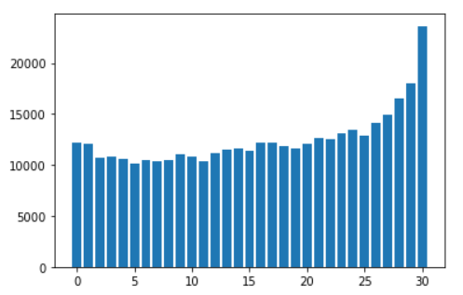
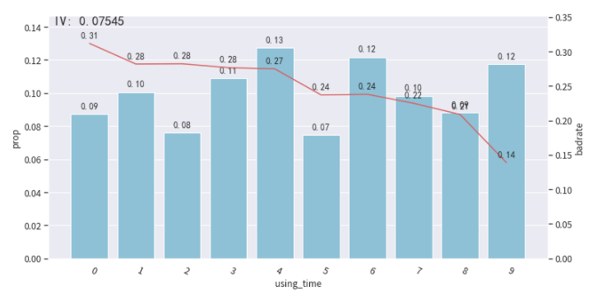
数据质量分析
Base表
时间信息处理
Opt
猜测可能
存在周期性
时间切片：1/7/14天
Trans
时间切片：1/7/15/30天

Slide 6
02
特征衍生与EDA

Slide 7
特征衍生
操作次数
过去1/7/15/30天内交易次数累计值、平均值、标准差
交易次数
过去1/7/14天操作次数的累计值、平均值、标准差
过去1/7/15/30天内交易金额的累计值、平均值、最大值、最小值、标准差
过去1/7/14天内使用的IP类型、操作渠道类型、交易类型统计
交易金额
短期异常：
过去1天内交易超过1万元次数
过去1小时内交易次数
IP类型/
操作渠道类型/交易类型

Slide 8
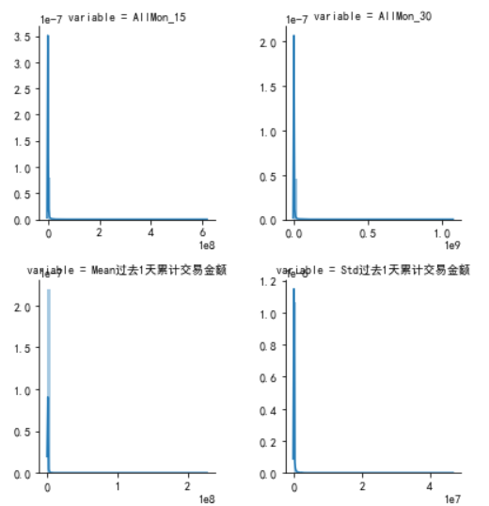
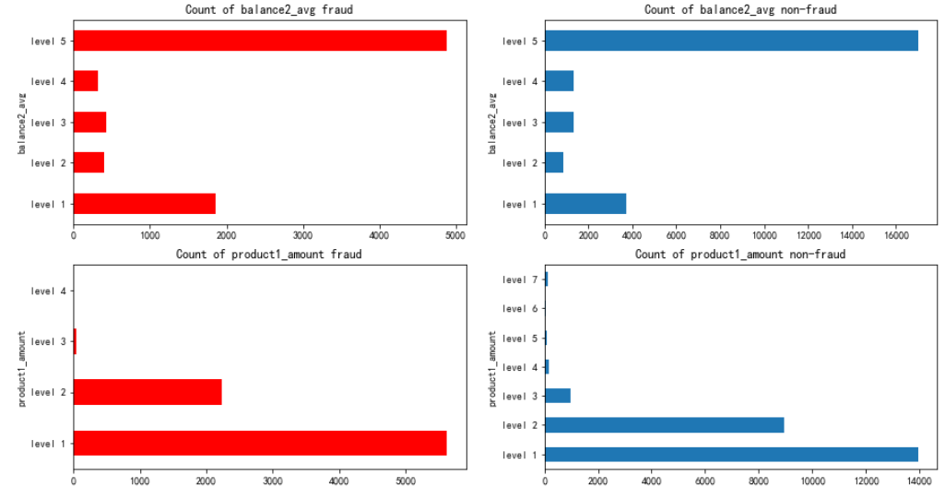
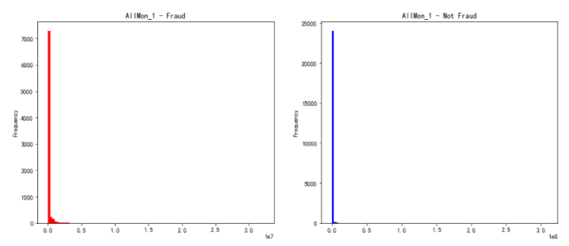
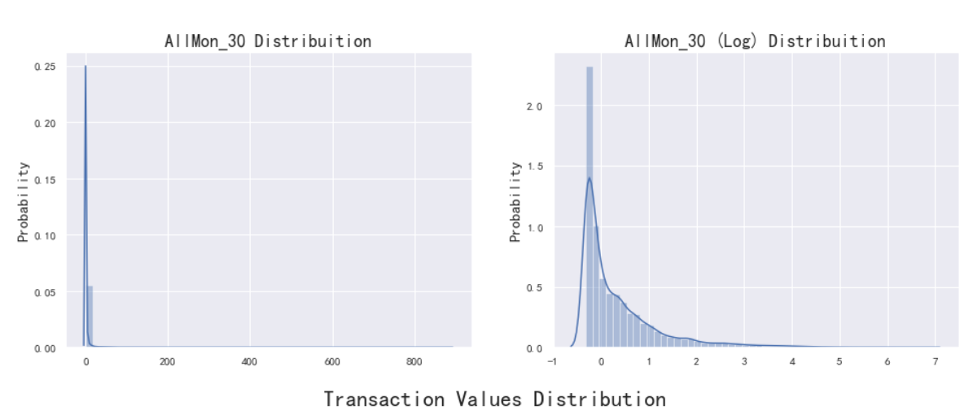
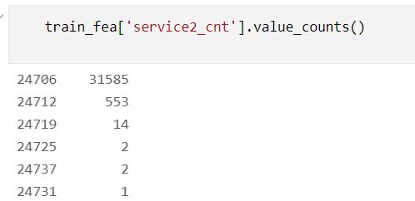
探索性数据分析
欺诈样本的分布
非欺诈样本的分布
数值型特征
类别型特征
大量连续型特征分布
倾斜严重，但在正负样本中分布相似
大量离散型特征也存在
明显倾斜，剔除部分严重倾斜的特征，没有唯一值特征。
取对数
大部分离散特征存在不均衡的情况，考虑进行分箱/采样/剔除

Slide 9
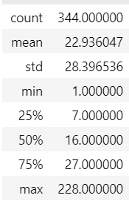
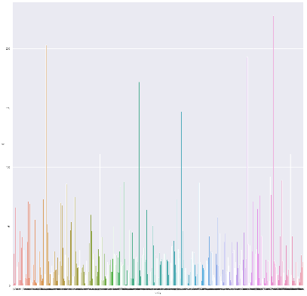
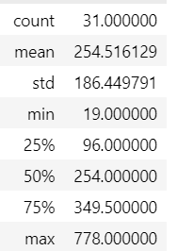
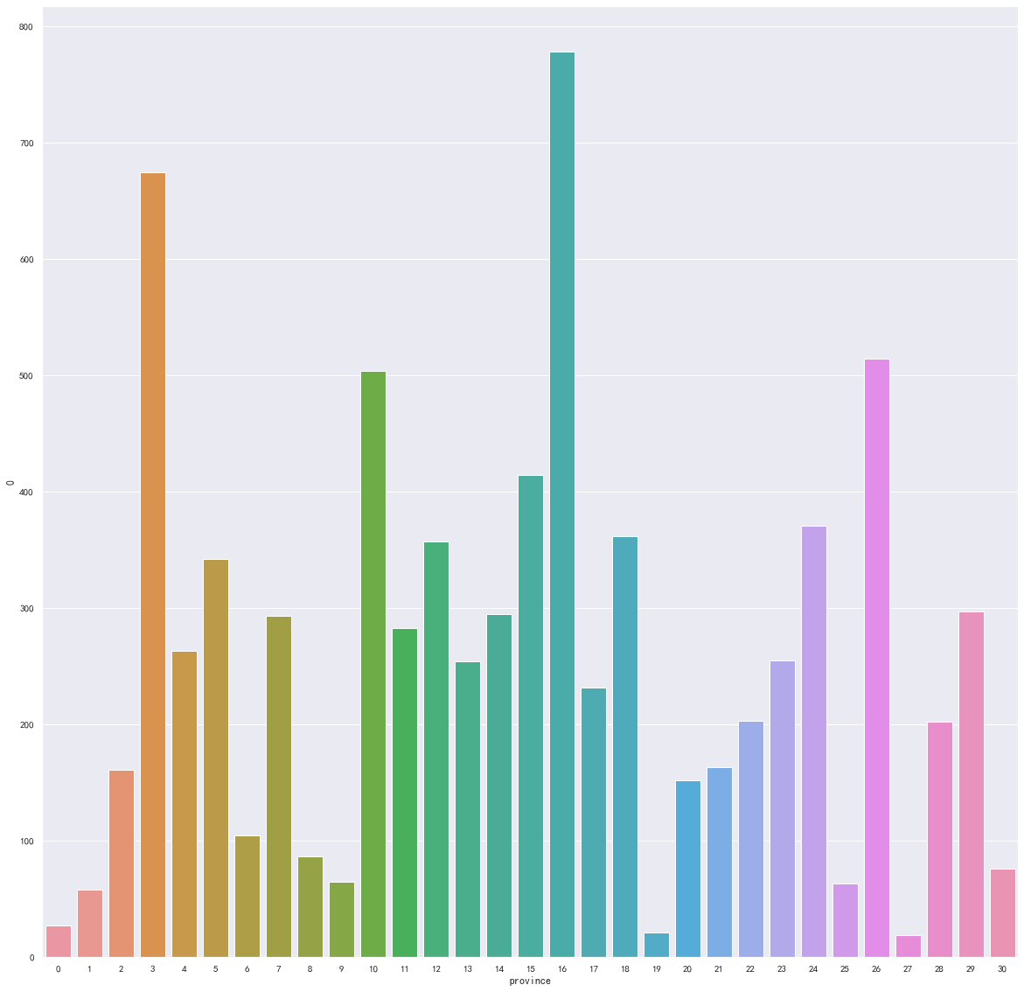
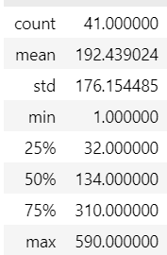
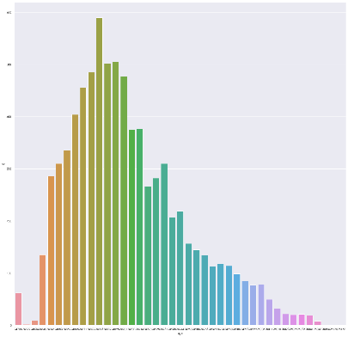
探索性数据分析
类别型特征
city
province
age
城市 – 欺诈样本数
省份 – 欺诈样本数
年龄 – 欺诈样本数
*以上三图均为在欺诈样本中进行统计

Slide 10
03
特征工程

Slide 11
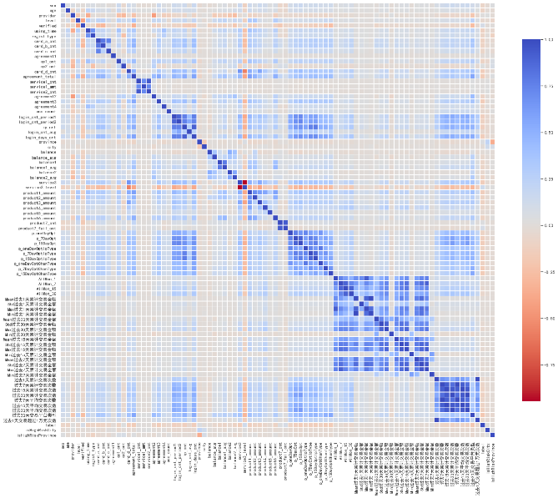
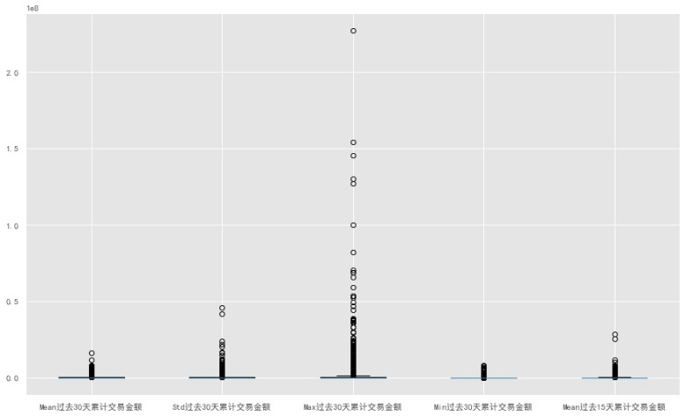
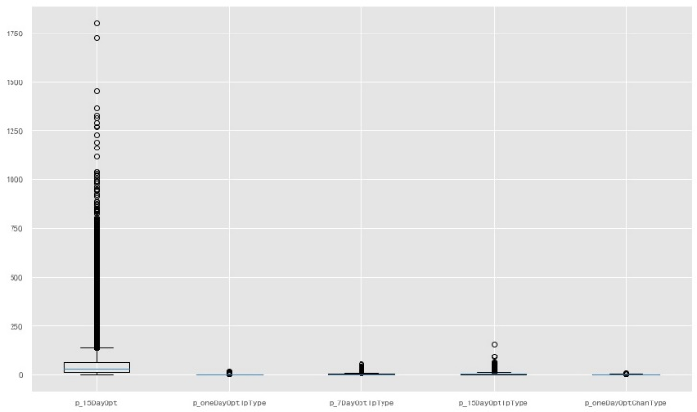
原始数据集相关性与异常值分析
连续型特征
大多数衍生特征的异常较大，比较了3sigma法和剔除箱型图中异常值的方法等。一个是考虑异常信息可能利于识别欺诈因而不处理异常；

Slide 12
04
模型训练与优化

Slide 13
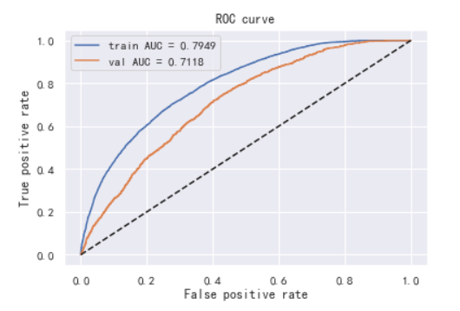
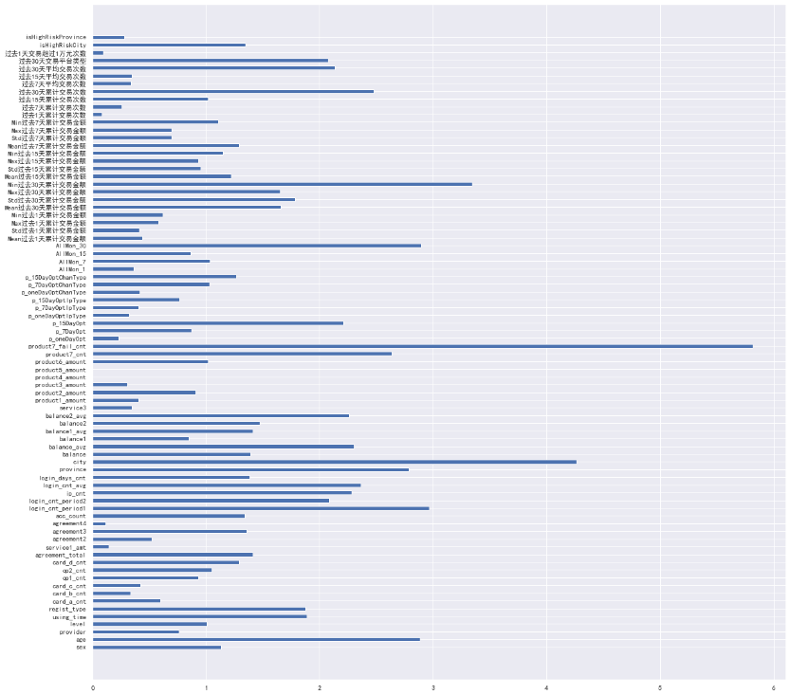
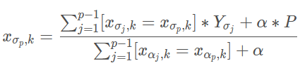
Catboost
train_auc=0.7949
val_auc = 0.7118
内部处理类别特征的机制
只对类别特征进行LabelEncode编码
对数据集进行随机排序，对于每个样本的该类别特征中的某个取值首先基于该样本之前的类别的label value取均值，同时加入了优先级（先验值）和优先级（先验值）的权重系数，减少低频次特征的噪声
province
city
province
age

Slide 14
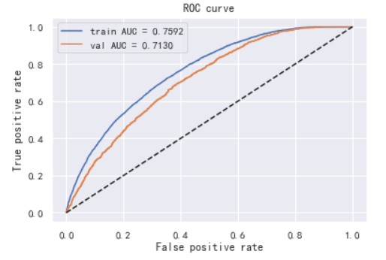
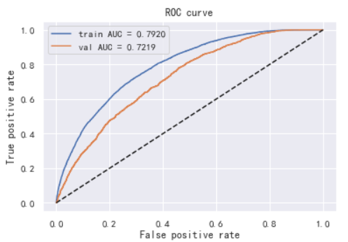
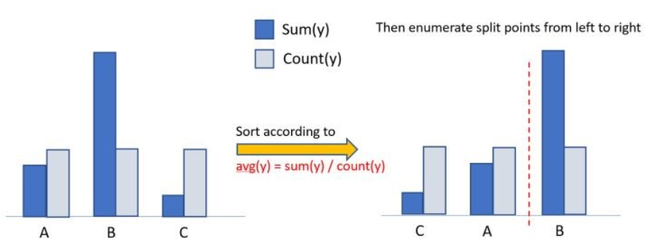
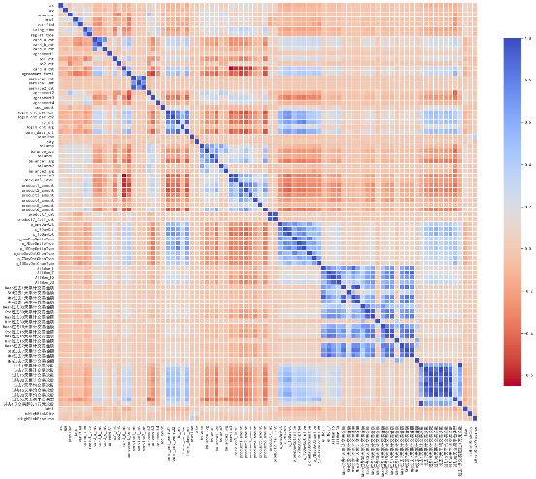
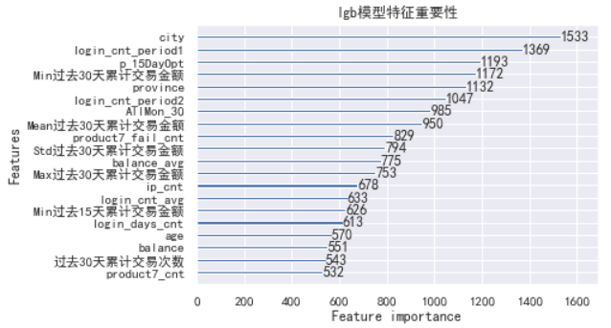
LightGBM
类别特征进行LabelEncode编码
样本进行决策树分箱
与贝叶斯调参
同样支持
类别特征
train_auc=0.7592
val_auc = 0.7130
train_auc=0.7920
val_auc = 0.7219

Slide 15
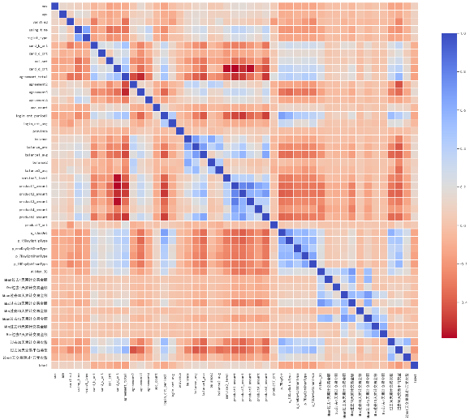
LightGBM
类别特征进行LabelEncode编码
样本进行决策树分箱、iv值筛选与贝叶斯调参
同样支持
类别特征
train_auc=0.7592
val_auc = 0.7130
train_auc=0.7920
val_auc = 0.7219

Slide 16
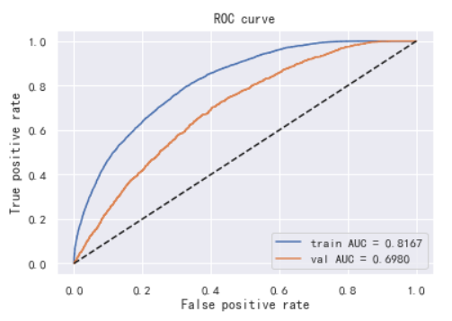
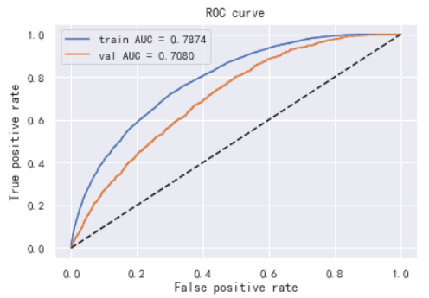
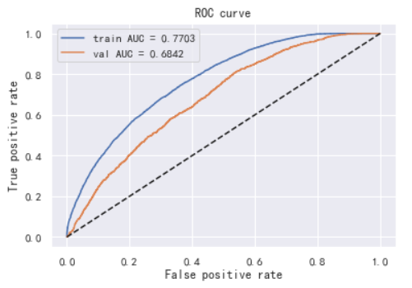
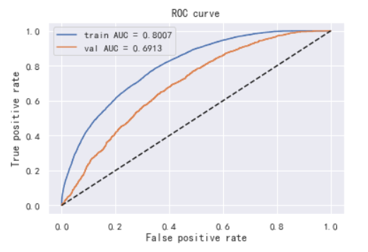
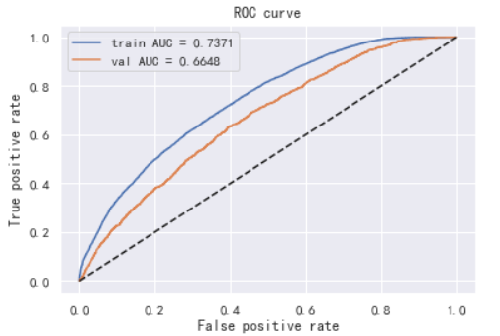
Xgboost
不直接
支持类别特征
使用与前者模型
同一数据集：
train_auc=0.81
val_auc = 0.69
根据xgb模型特征重要性进行筛选
相关系数筛选
train_auc=0.78
val_auc = 0.70
train_auc=0.77
val_auc = 0.68
特征筛选
基于GBDT的特征筛选
带惩罚项的特征筛选
train_auc=0.80
val_auc = 0.69
train_auc=0.73
val_auc = 0.66

Slide 17
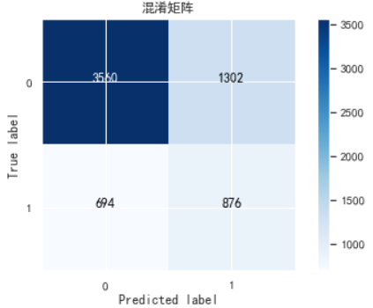

单个模型对比
LightGBM
。
AUC | Precision | Recall | F1-score
0.719 | 0.402 | 0.558 | 0.467
XGBoost
。
AUC | Precision | Recall | F1-score
0.70 | 0.400 | 0.527 | 0.455

Slide 18
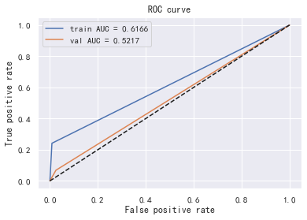
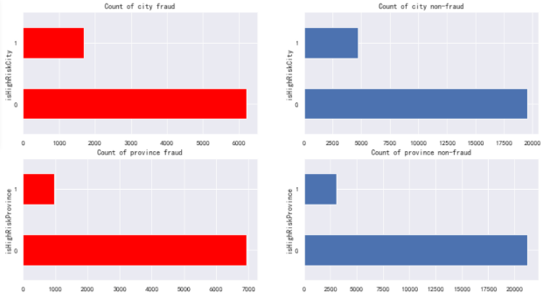
其他尝试
1
2
3
特征衍生
和特征处理
采样
模型融合
尝试了SMOTE
采样但出现较为严重的过拟合
1、考虑对用户进行分群
2、特征的细化和特征交互

Slide 19
谢谢
PPT模板下载：www.1ppt.com/moban/ 行业PPT模板：www.1ppt.com/hangye/
节日PPT模板：www.1ppt.com/jieri/ PPT素材下载：www.1ppt.com/sucai/
PPT背景图片：www.1ppt.com/beijing/ PPT图表下载：www.1ppt.com/tubiao/
优秀PPT下载：www.1ppt.com/xiazai/ PPT教程： www.1ppt.com/powerpoint/
Word教程： www.1ppt.com/word/ Excel教程：www.1ppt.com/excel/
资料下载：www.1ppt.com/ziliao/ PPT课件下载：www.1ppt.com/kejian/
范文下载：www.1ppt.com/fanwen/ 试卷下载：www.1ppt.com/shiti/
教案下载：www.1ppt.com/jiaoan/ PPT论坛：www.1ppt.cn

